Slide 1
Değerlendirme kılavuzu
Hızlı üreyen belirli anaerop bakteriler için %5 at kanlı «Fastidious Anaerobe Agar» (FAA-HB) ile EUCAST disk difüzyon yöntemi
Versiyon 2.0
Ocak 2023

Slide 2
Sürüm 1.0 den sonraki değişiklikler
Slayt | Değişiklik
3 | ‘Fastidious Anaerobe Agar’ a %5 defibrine at kanı (FAA-HB) eklenmesi gerektiğine ilişkin açıklama

Slide 3
Giriş
Bu değerlendirme kılavuzu, %5 at kanı içeren ‘’Fastidious Anaerobe Agar’'ı (FAA-HB) ve aşağıdaki türlerle 16-20 saatlik inkübasyonu temel alan hızlı üreyen anaeroplara yönelik EUCAST disk difüzyon yöntemi için geçerlidir
Bacteroides spp.
Prevotella spp.
Fusobacterium necrophorum
Clostridium perfringens
Cutibacterium acnes

Slide 4
İnhibisyon zonlarının değerlendirilmesi
FAA plaklarını, kapakları çıkarılmış ve yansıyan ışıkta, plağın ön yüzünden değerlendirin.
Plakları, gözden 30 cm uzakta, çalışma tezgahına 45 Cº derecelik açı ile tutun.
Zon çaplarını bir cetvel veya çap ölçer (kumpas) ile, üremenin tam inhibe olduğu nokta olarak, çıplak gözle ölçün.
Çift zon olması durumunda içteki zonun çapını okuyun.
Zon içinde hafif puslu bir görünüm mevcut ise, puslu görünümü göz ardı edin ve en belirgin zon sınırını ölçün. Belirgin zon sınırını daha iyi tanımlamak için plağı kendinize doğru eğin.
Zon çaplarını okurken hemoliz ve yayılmaları göz ardı edin.
Değerlendirme sırasında zon içindeki kolonileri mutlaka dikkate alın.
Klindamisin için, zon içindeki kolonilerin dikkatli bir şekilde incelenmesi özellikle önemlidir.

Slide 5
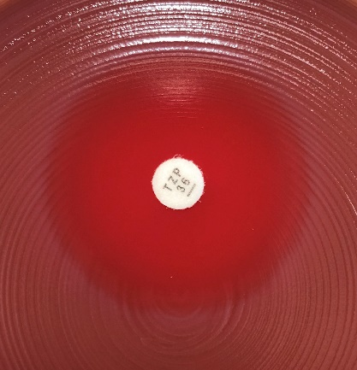
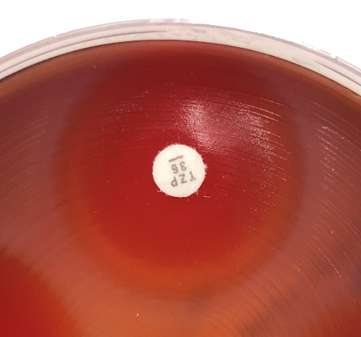
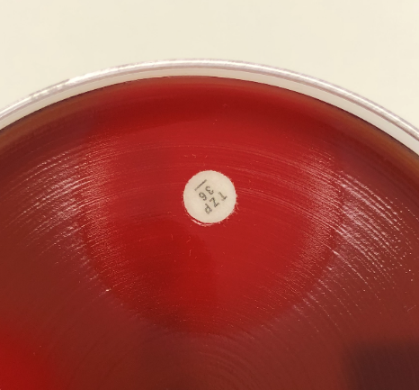
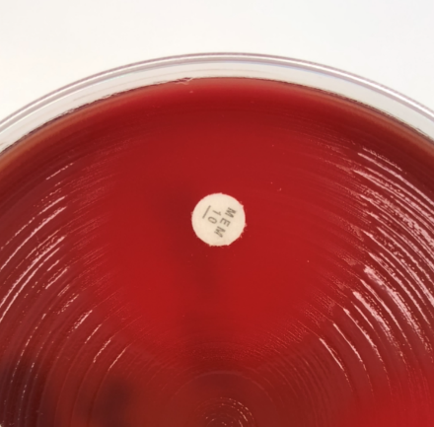
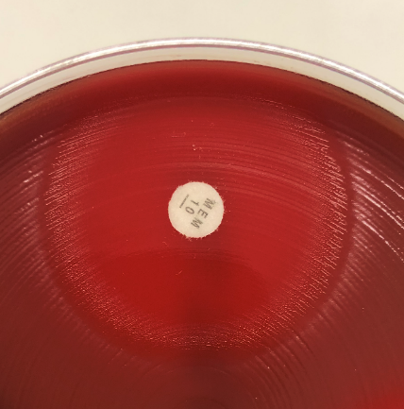
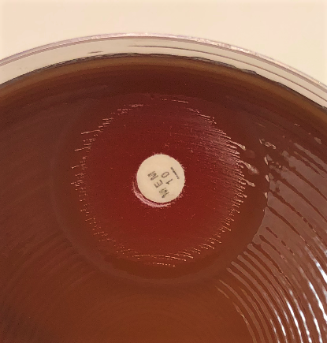
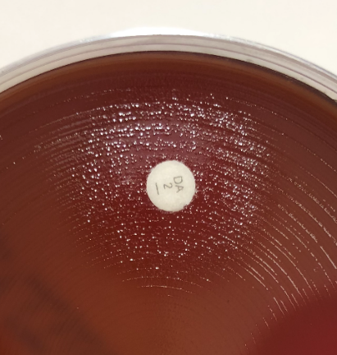
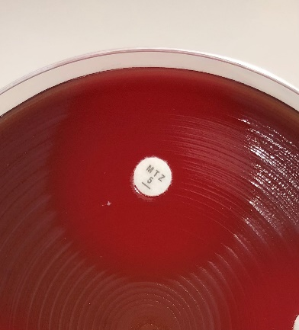
Bacteroides spp.
Piperasilin-tazobaktam
Piperasilin-tazobaktam
Piperasilin-tazobaktam
Meropenem
6 mm
Meropenem
Meropenem
Klindamisin
Metronidazol

Slide 6
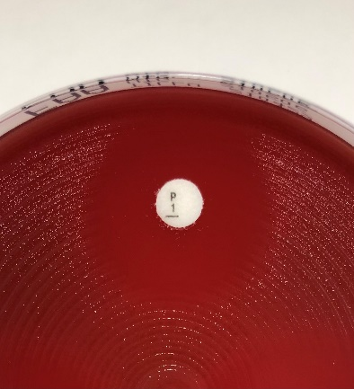
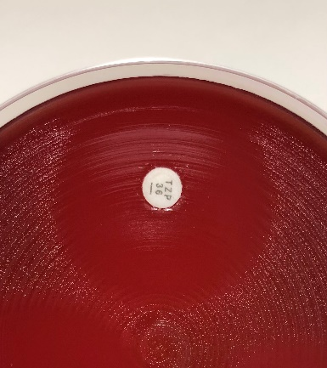
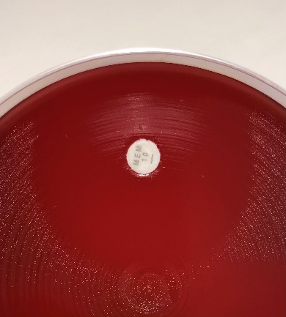
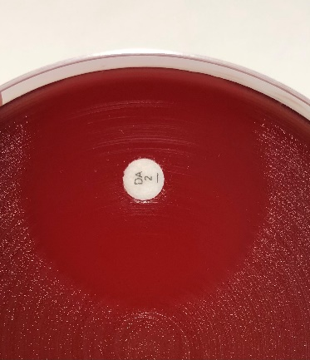
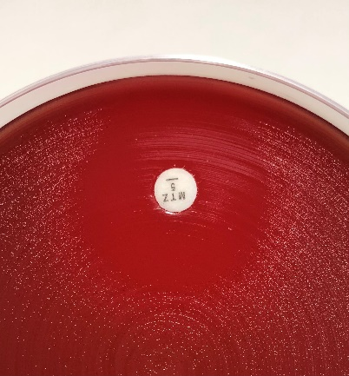
Prevotella spp.
Benzilpenisilin
Piperasilin-tazobaktam
Meropenem
Klindamisin
Metronidazol

Slide 7
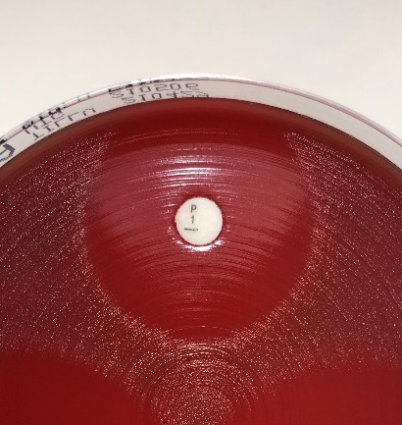
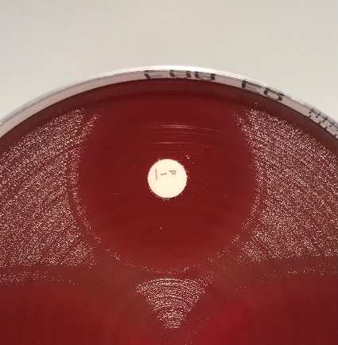
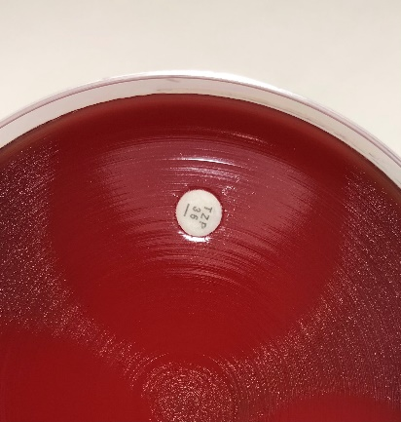
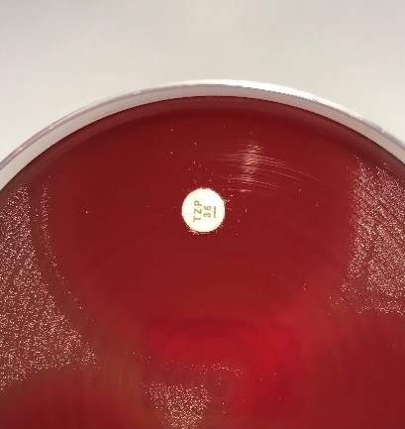
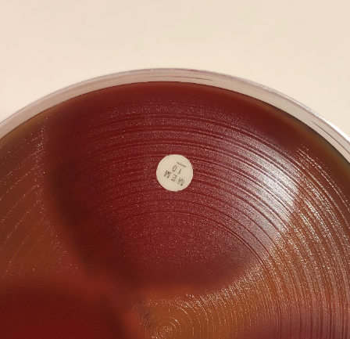
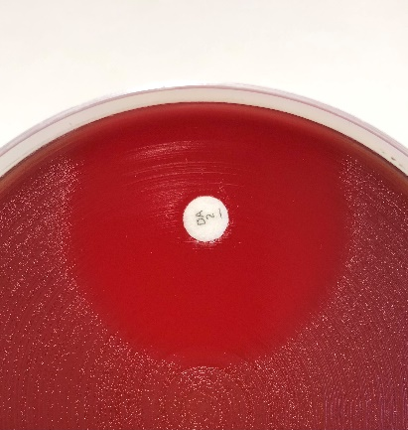
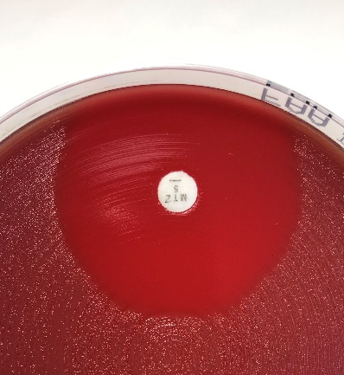
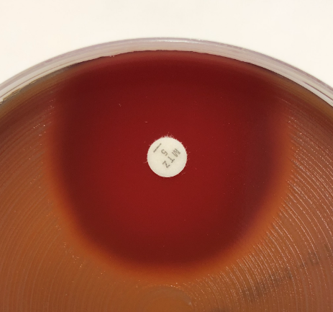
Fusobacterium necrophorum
Benzilpenisilin
Benzilpenisilin
Piperasilin-tazobaktam
Piperasilin-tazobaktam
Meropenem
Klindamisin
Metronidazol
Metronidazol

Slide 8
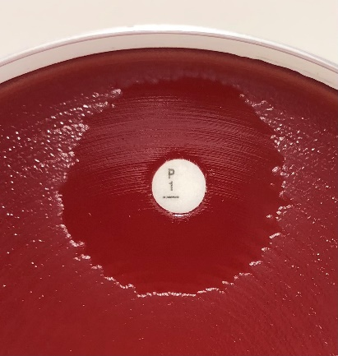
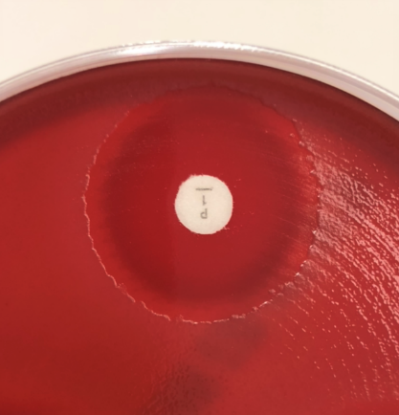
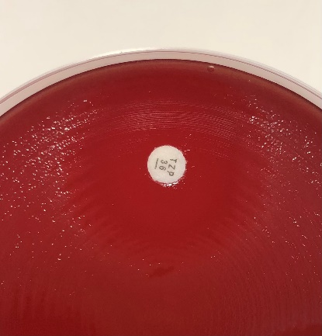
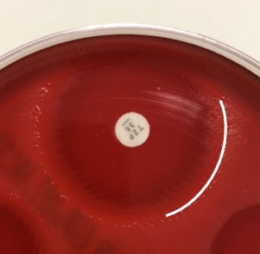
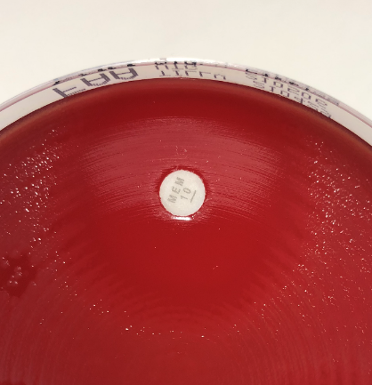
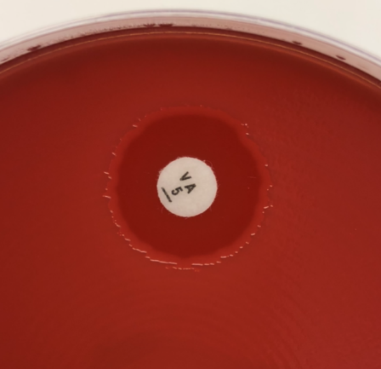
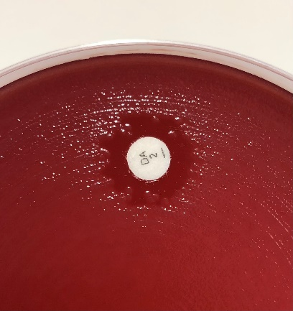
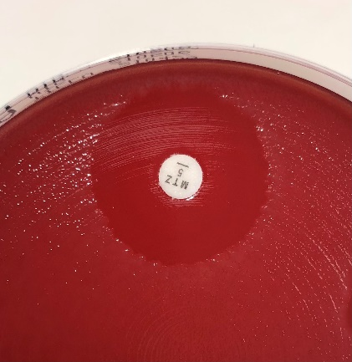
Clostridium perfringens
Benzilpenisilin
Benzilpenisilin
Piperasilin-tazobaktam
Piperasilin-tazobaktam
Meropenem
Vankomisin
Klindamisin
Metronidazol

Slide 9
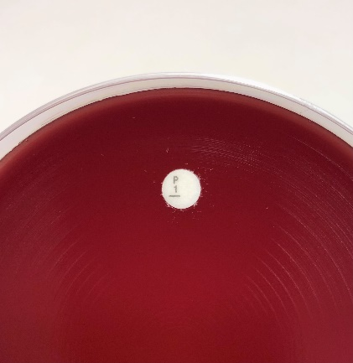
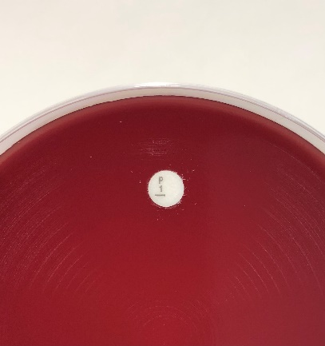
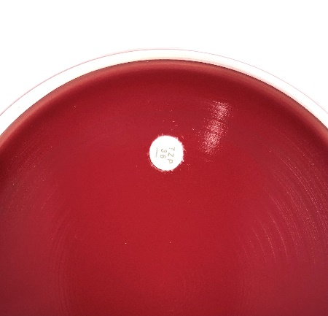
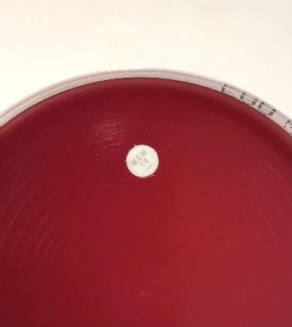
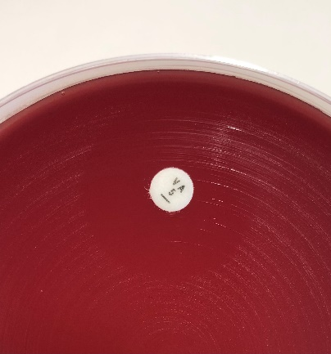
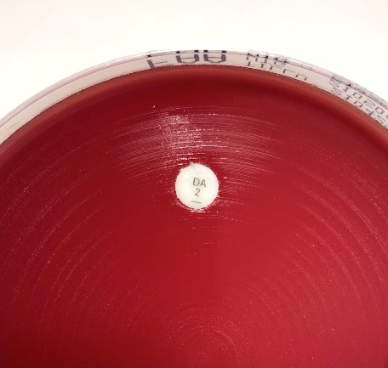
Cutibacterium acnes
Benzilpenisilin
Benzilpenisilin
Piperasilin-tazobaktam
Meropenem
Vankomisin
Klindamisin
FAA’da C. acnes küçük koloniler oluşturur ve üremesi soluk olabilir. Bu durum zon çapının ayırt edilmesinde zorluklara neden olabilir.

